Slide 1
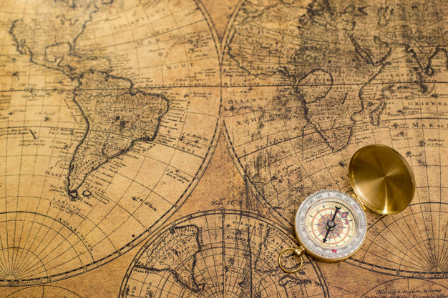
Veľké zemepisné objavy

Slide 2
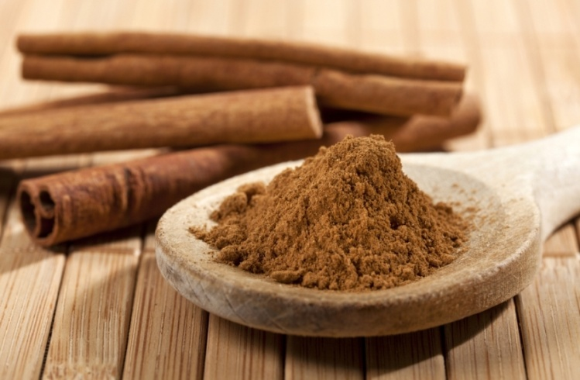
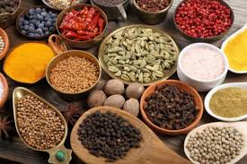
Príčiny cestovania
V stredoveku hlavný smer obchodu bol východ - Europania v Indii kupovali korenie a v Číne porcelán a hodváb
Po opsadení Carihradu 1453. cestovanie do Indie a Číne pozemnou cestou bolo oveľa tažšie – potrebné odhaliť námornú cestu do Indie!

Slide 3
Ako?
Oboplávaním okolo Afriky
Plovením na západ (okolo sveta)

Slide 4
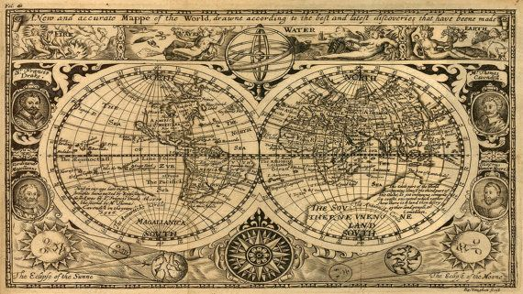
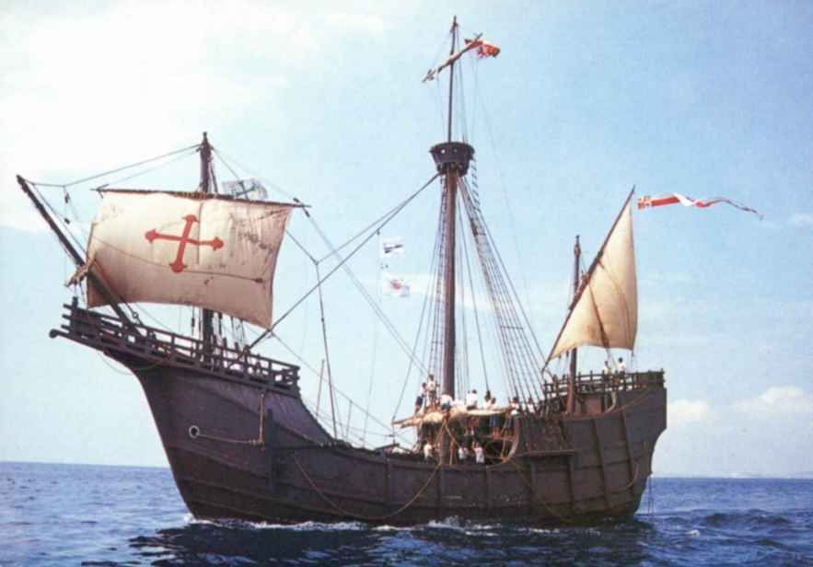
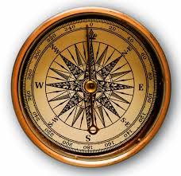
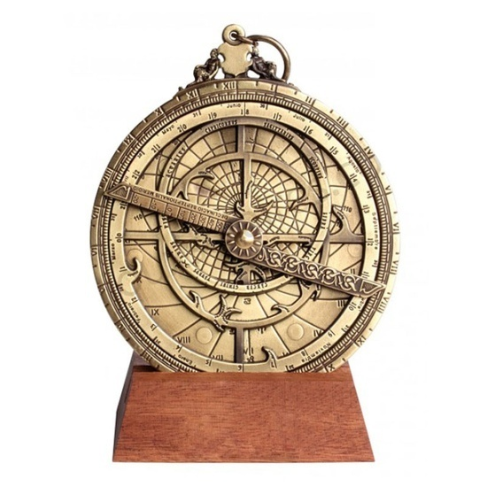
Čo potrebovali?
Dalekohľad
Mapy
Kompas
Astrolab
Karavela

Slide 5
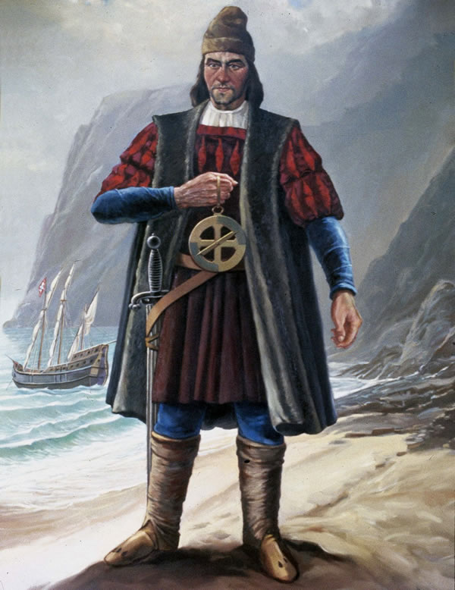
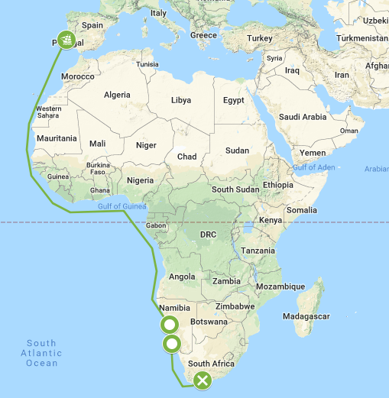
Bartolomeo Diaz
Pátranie po námornej ceste do Indii začali Portugalci, začiatkom 15. storočia
Bartolomeo Diaz odhalil Mys dobrej nádeje (1487)

Slide 6
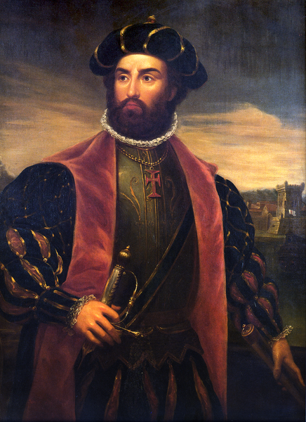
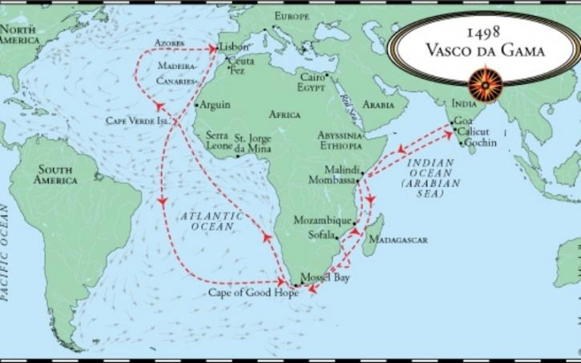
Vasko de Gama
Afriku oboplával moreplovec Vasko de Gama a 1498. prišiel do Kalkuty - našiel námornú cestu do Indie

Slide 7
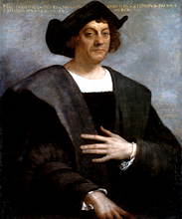
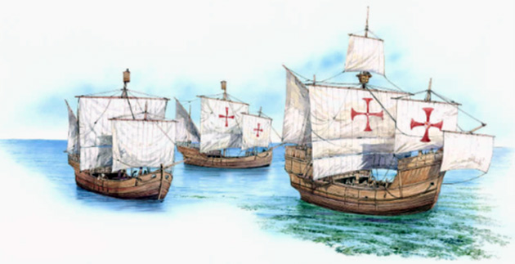
Krištofer Kolumbo
Kolumbo veril že je zem okruhlá a vybral sa pátrať po Indii ploviac na západ
Kolumbo bol narodení v Denove ale plovil pod patronátom španielského kráľa Ferdinanda a kráľovnej Izabely
Preplavil Atlantik a posle dvoch mesiacov prišiel na ostrov San Salvador (1492)
3 Kolumbove karavely: Santa Maria, Pinta a Niňa

Slide 8
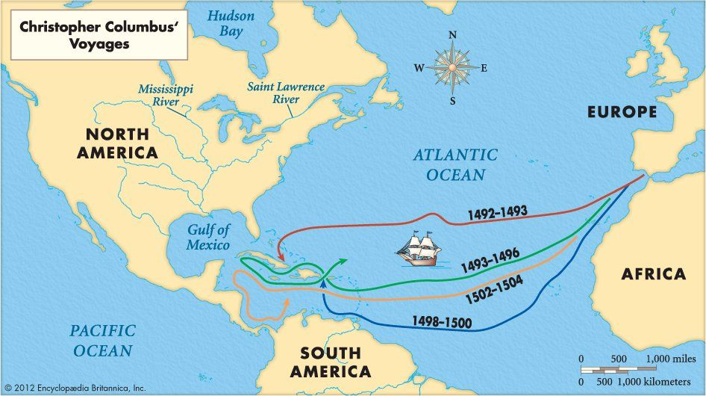
Kolumbovo cestovanie
Kolumbus ešte trikrát cestoval do Ameriky – objavil Kubu, Jamajku, Bahamské ostrovy a druhe časti strednej a južnej Ameriky
Zomrel presvedčený že objavil Indiu a nie nový svetadiel a jej obyvateľov nazval Indiánmi.

Slide 9
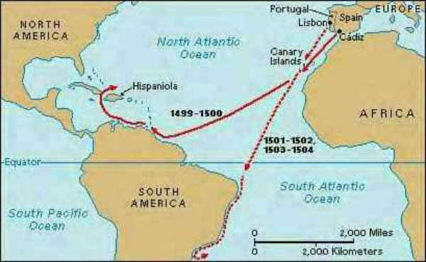
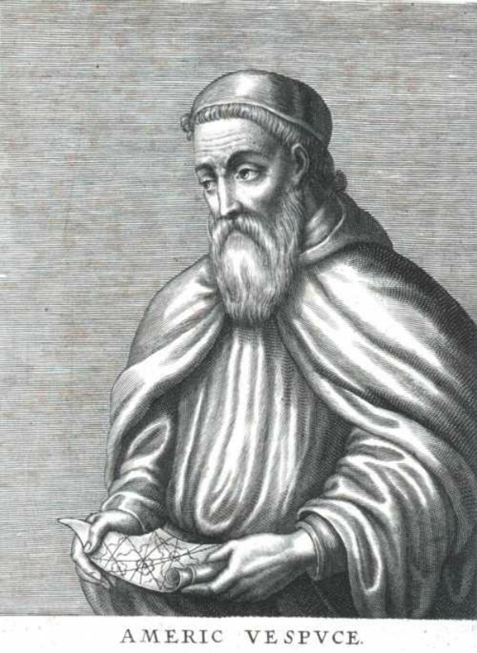
Amerigo Vespuči
Taliánsky moreplovec Amerigo Vespuči – dokázal že je objavený “nový svet”, nový kontinent ktorý bol nazvaný podľa neho - Amerika

Slide 10
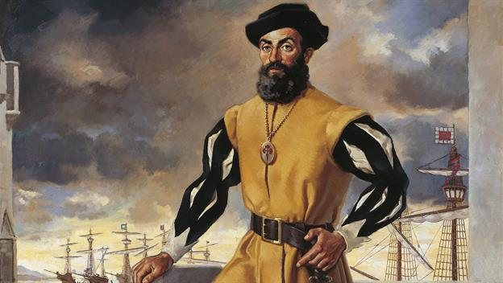
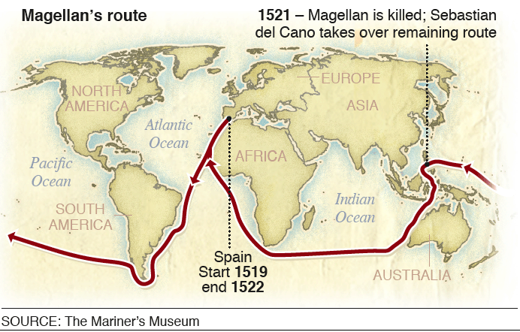
Fernando Magelán
Portugalac Fernando Magelán, pod patronátom španielského kráľa oboplával svet (1519-1522)
Preplavil Atlantik, oboplával Južnú Ameriku a prešiel cez morský prieliv ktorý podľa neho dostal meno; zahinul na Filipínskych ostrovoch v zrážke s domorodcami
Dokázal že je zem okruhlá
Magelán mal peť lodí a 250 námorníkov;
Vrátila sa iba jedna lod a 18 ľudí

Slide 11
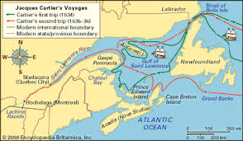
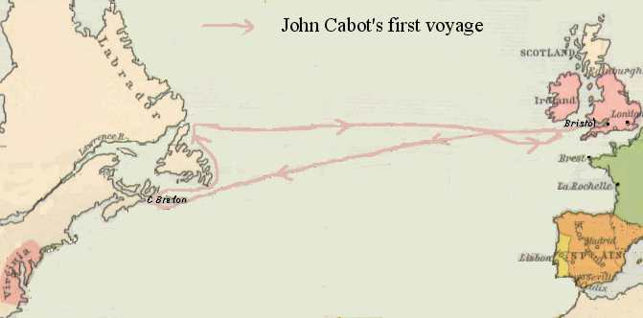
Španielom a Portugalcom sa pripojili aj Anglíčania a Francúzi:
Džon Kabot – Grenland a Newfaundland (Anglícko)
Žak Kartie – Kanada (Francúzsko)

Slide 12
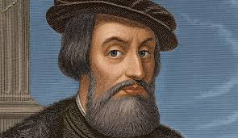
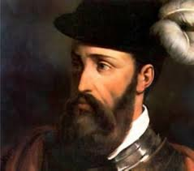
Konkvistádori
Anglíčania a Francúzi pokračovali v bádaní a dobývaní Severnej Ameriky a Španieli a Portugálci Južnej Ameriky (Brazíliu osidlili Portugalci a ostatné štáty Španieli)
Hernando Kortéz zaujal Meksiko, štát Aztékov (1519-1521)
Francisko Pizaro zaujal Peru, štát Inkov (1531-1535)
Konkvistádori – španielsky dobyvateli

Slide 13
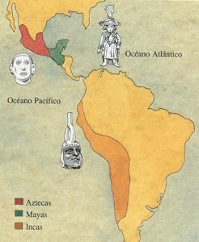
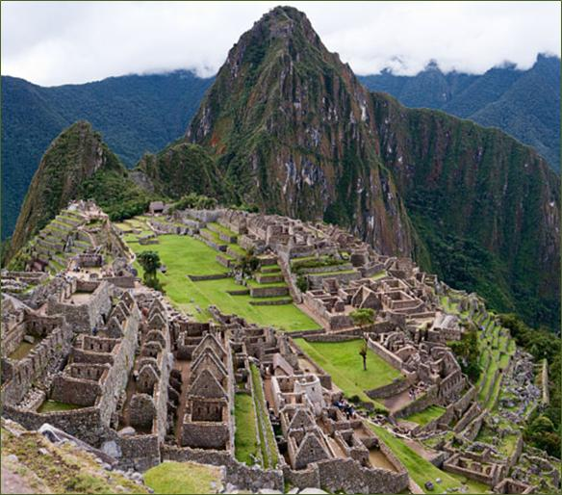
Konkvistádori Indiánom čerpali striebro a zlato, nútili na veľmi tažšké práce, preobrátili ich do kresťanstva... V 16. storočí tieto civilizácie takmer úplne zmizli (Aztékovia, Inke, Maje)
Na tento priestor nasťahovali afrických černochov
Maču Pikču

Slide 14
Dosledky veľkých zemepisných objavov
Rozvoj obchodu
Rozvoj poľnohospodárstva
Zničenie domorodých civilizácii
Začiatok černošského otroctva
 | Z Amerike do Europy | Z Europy do Amerike
Živočíchy | Morky | Kone, kozy, husy
Rastliny | Zemiaky, kukurica, tabak, tekvica, paradajky, slnečník... | Lan, limun, maslini, pomorandž...

